Slide 1
Интеллектуальный анализ данных
Косяков Иван
Архитектор (SQL-BI), Microsoft
i-ivanko@microsoft.com, http://microsoftbi.ru

Slide 2
Содержание
Обзор технологии
Excel DM Add-ins
Разработка в BIDS
Ресурсы

Slide 3
Сценарии интеллектуального анализа
Поиск прибыльных клиентов
Потребности клиентов
Упреждение смены клиентов (анализ лояльности)
Предсказание продаж

Slide 4
Процесс интеллектуального анализа
Тренировочные данные
Предсказываемые данные
Модель
DM Engine
DM Engine
Модель
Модель
Данные с пред- сказаниями

Slide 5
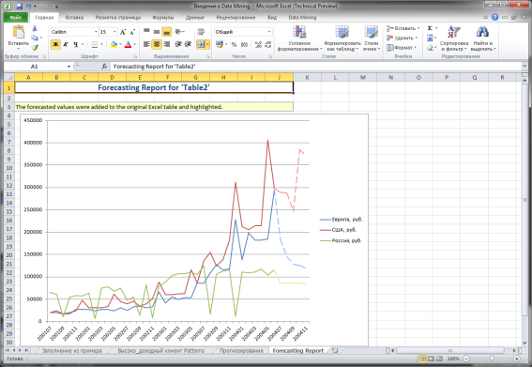
Интеллектуальный анализ данных с использованием Data Mining Add-ins
Analysis Services
Размещение
Результаты
База данных
Data Mining Add-ins

Slide 6
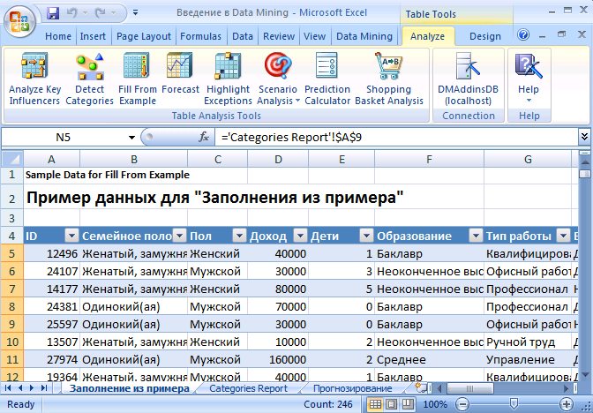
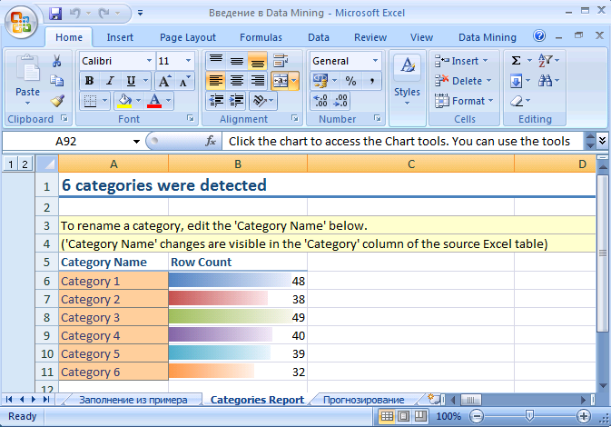
Закладка «Analyze» Простейший вариант
Определение данных
Выбор задания
Получение результатов

Slide 7
Закладка «Data Mining» Итерационный процесс (CRISP)
Подготовка данных
Моделирование
Измерение точности
Использование модели

Slide 8
Серверная архитектура DM
BIDS
Excel
Visio
SSMS
Excel / Visio / SSRS / ваше приложение
OLE DB/ADOMD/XMLA/AMO
Данные
Развер-тывание
Analysis Services
Server
Модель
Источ- ник
Алгоритм

Slide 9
Алгоритмы интеллектуального анализа данных
Decision Trees
Association Rules
Clustering
Naïve Bayes
Sequence Clustering
Time Series
Neural Nets
Linear Regression
Logistic Regression

Slide 10
Алгоритм дерева принятия решений (Decision Trees)
Используйте для:
Классификации: анализ рисков и перехода клиентов
Регрессии: предсказание прибыли или дохода
Анализа ассоциаций, основанного на предсказании нескольких переменных
Строит одно дерево для каждого предсказываемого атрибута
Быстрый

Slide 11
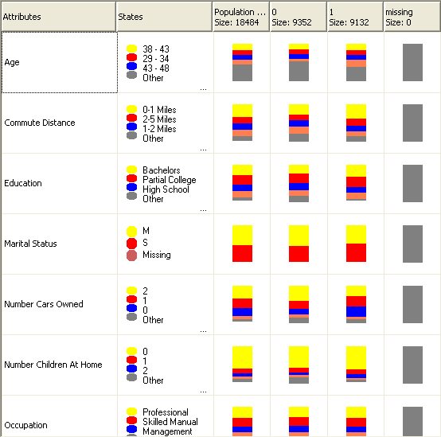
Упрощенный алгоритм Байеса (Microsoft Naïve Bayes)
Используется для:
Классификации
Ассоциации с несколькими предсказываемыми атрибутами
Предполагает, что все входные данные независимы
Простой механизм классификации, основанный на вероятности выполнения условий
Требует меньшего количества вычислений

Slide 12
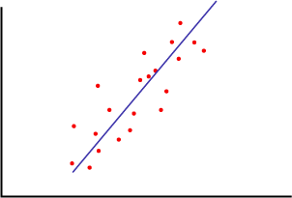
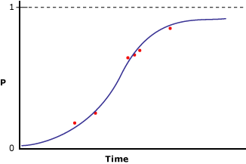
Алгоритмы линейной и логистической регрессии
Линейная регрессия
Находит лучшую прямую через набор точек
Логистическая регрессия
Находит кривую путем применения логистического преобразования
Используются для предсказательного анализа (определения отношений между числовыми атрибутами)

Slide 13
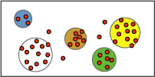
Алгоритм кластеризации (Clustering)
Применим к:
Сегментации: группировка клиентов, маркетинговая рассылка предложений
Также: классификация и регрессия
Обнаружение аномалий
Дискретные и непрерывные атрибуты
Замечания:
Атрибуты «Predict Only» нельзя использовать

Slide 14
Кластеризация Обнаружение аномалий
Возраст
Мужчина
Женщина
Сын
Дочь
Родитель

Slide 15
Алгоритм нейронной сети (Neural Network)
Применим к:
классификации
регрессии
Хорош для нахождения сложных взаимосвязей между атрибутами
Но сложно интерпретировать результаты
Output Layer
Loyalty
Hidden
Layers
Input Layer
Age
Education
Sex
Income

Slide 16
Алгоритм взаимосвязей (Association Rules)
Используйте для анализа:
Анализа рыночной корзины
Кросс-продаж и рекомендаций
Находит часто встречающиеся наборы элементов и связей
Чувствителен к параметрам

Slide 17
Кластеризация последовательностей (Sequence Clustering)
Анализ:
Поведения клиентов
Шаблонов транзакций
Потока переходов по ссылкам
Сегментации клиентов
Предсказания последовательностей
Смешение технологий кластеризации и анализа последовательностей
Группирует субъекты по признакам включая последовательности действий

Slide 18
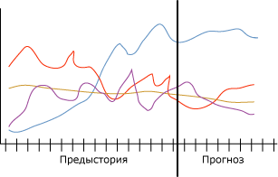
Алгоритм временных рядов (Time Series)
Варианты использования:
Прогноз продаж
Предсказания остатков
Предсказание переходов в Web
Расчет стоимости акций
Технология регрессионных деревьев для описания и предсказания непрерывных столбцов
Дерево решений с авто-регрессией

Slide 19
Комплексный анализ данных
Классификация
Сегментация
Расчеты
Ассоциация
Прогноз
Анализ текста
Association Rules
Clustering
Decision Trees
Linear Regression
Logistic Regression
Naïve Bayes
Neural Nets
Sequence Clustering
Time Series

Slide 20
Множество подходов
Эксперты баз данных и знающие SQL:
DMX (аналогичен T-SQL)
Импорт/экспорт с использованием PMML (Predictive Model Markup Language)
Все:
Business Intelligence Development Studio (BIDS)
Работает в среде Visual Studio (включено!)
Не требует кодирования
Excel/Visio 2007 вместе с Data Mining Add-Ins
The “Data Mining” tab – все возможности
“Table Analysis” tab – меньше, но проще

Slide 21
Data Mining Extensions (DMX)
«T-SQL» для Data Mining
Просто, как написание скриптов
Два типа запросов:
Определение данных
CREATE, ALTER, EXPORT, IMPORT, DROP
Манипуляции с данными
INSERT INTO, SELECT, DELETE

Slide 22
DMX аналогичен T-SQL
CREATE MINING MODEL CreditRisk
(CustID LONG KEY,
Gender TEXT DISCRETE,
Income LONG CONTINUOUS,
Profession TEXT DISCRETE,
Risk TEXT DISCRETE PREDICT)
USING Microsoft_Decision_Trees
INSERT INTO CreditRisk
(CustId, Gender, Income, Profession, Risk)
Select
CustomerID, Gender, Income, Profession,Risk
From Customers
Select NewCustomers.CustomerID, CreditRisk.Risk, PredictProbability(CreditRisk.Risk)
FROM CreditRisk PREDICTION JOIN NewCustomers
ON CreditRisk.Gender=NewCustomer.Gender
AND CreditRisk.Income=NewCustomer.Income
AND CreditRisk.Profession=NewCustomer.Profession

Slide 23
CREATE MINING MODEL (создание модели)
CREATE MINING MODEL <name>
(
< column definitions>
) USING <algorithm>[(<parameters>)]
[WITH DRILLTHROUGH]

Slide 24
CREATE MINING MODEL Пример
CREATE MINING MODEL MyModel
(
[CustID] LONG KEY,
[Gender] TEXT DISCRETE,
[Marital Status] TEXT DISCRETE,
[Education] TEXT DISCRETE,
[Home Ownership] TEXT DISCRETE PREDICT,
[Age] LONG CONTINUOUS,
[Income] DOUBLE CONTINUOUS
) USING Microsoft_Decision_Trees

Slide 25
INSERT INTO (обучение модели)
INSERT INTO
[MINING MODEL | MINING STRUCTURE]
<model or structure name>
[( <column list> )]
<source-data>
Notes:
Исходные данные могут быть:
Data Query
DMX Query
MDX Query
Stored Procedure Call
Rowset Parameter

Slide 26
PREDICTION JOIN (предсказание)
SELECT [TOP <count> ]
<expression-list> FROM <model>
[
[NATURAL] PREDICTION JOIN
<source data> AS <alias>
[ ON <column-mapping> ]
[ WHERE <filter expression> ]
[ ORDER BY <expression> ]
]

Slide 27
Программные интерфейсы Интеллектуальный анализ данных
C++ App
VB App
.NET App
Any App
OLE DB
ADO
ADOMD.NET
AMO
Любая платформа, любое устройство
XMLA
Over TCP/IP
WAN
XMLA
Over HTTP
Analysis Server
OLAP
Data Mining
Server ADOMD.NET
Интерфейсы Data Mining
.NET Stored Procedures
Алгоритмы Microsoft
Алгоритмы разработчииков
Notes:
Use this slide to discuss the programming opportunities with SSAS data mining.
The next two slides discuss AMO, ADOMD.NET, Server ADOMD, .NET Stored Procedures, and SSAS data mining extension opportunities.

Slide 28
Что нового в SQL Server 2008? Расширения Data Mining
Расширения в Mining Structures:
Проще готовить и тестировать модели
Модели позволяют осуществлять перекрестную проверку (cross-validation)
Фильтрация моделей
Обновления алгоритмов:
Улучшен алгоритм временных рядов
Анализ «что-если?»
Ряд других улучшений

Slide 29
Ресурсы Многомерные данные
Официальный сайт Microsoft SQL Server 2008 http://www.microsoft.com/sqlserver/2008
Сайт Microsoft BI http://www.microsoft.com/rus/bi
Books Online – Многомерные данные http://msdn.microsoft.com/ru-ru/library/bb522607.aspx
Технические ресурсы: www.microsoft.com/sql/technologies/analysis

Slide 30
Webcasts Интеллектуальный анализ данных
Data Mining and BI for Enterprises http://www.microsoft.com/emea/spotlight/event.aspx?id=99
Microsoft SQL Server 2005: Data Mining http://www.microsoft.com/sql/technologies/dm/default.mspx
Microsoft SQL Server 2008: Data Mining http://www.microsoft.com/sqlserver/2008/en/us/data-mining.aspx

Slide 31
Ресурсы Интеллектуальный анализ данных
Демонстрации и новости: www.sqlserverdatamining.com
AdventureWorksDW: www.codeplex.com
Книга авторов Jamie MacLennan and ZhaoHui Tang “Data Mining with SQL Server 2005”, Wiley 2005, ISBN 0471462616
Также:
www.beyeblogs.com/donaldfarmer
blogs.msdn.com/jamiemac
www.microsoft.com/sql/technologies/dm
forums.microsoft.com/MSDN/ShowForum.aspx?ForumID=81&SiteID=1
SQL Server Books Online http://msdn.microsoft.com/ru-ru/library/bb510517.aspx

Slide 32
Сообщества, блоги
Russian Business Intelligence User Group http://rubi.ineta.ru
Технологии BI на форуме sqlclub.ru http://sqlclub.ru/forum/viewforum.php?f=36
Блог Ивана Косякова про Microsoft BI http://microsoftbi.ru

